Slide 1


台灣 期/選 市場介紹
Kevin Cheng
2022-02-24
Seth Technologies Inc.

Slide 2
OutLine
流動性比較
期貨/選擇權-共同條件
期貨市場
指數期貨
個股期貨(含ETF)
商品
匯率
選擇權市場
指數選擇權
個股選擇權(含ETF)
商品(黃金)
匯率(美元兌人民幣)

Slide 3
流動性比較
台灣整體市場
股票 > 期貨 > ETF >選擇權
期貨市場
指數(台,電,金) > 股票 >= ETF >指數(其他) > 商品/外匯
選擇權市場
指數(台,電,金) > 股票 >= ETF >= 指數(其他) >= 商品/外匯

Slide 4
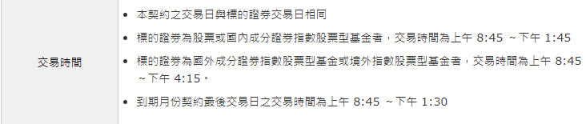
期貨/選擇權-共同條件
交易時間:
日盤(T盤) : 08:45~13:45
夜盤(T+1盤) : 15:00~05:00(隔日) – 僅部分商品有T+1盤
可交易月份:
3個連續月再加上2個季月，共5個月分
EX: 以今日來說，最近一個到期日是3/16，故市場上可交易月份為:3,4,5,6,9 (2,3,4,6,9)
新月份合約在結算日的下一個交易日(T盤)開始交易
到期日為每個月的第三個星期三
結算日即到期日(最後交易日)，遇假日(天災)遞延至下一交易日
結算價以標的之最後30分鐘之簡單算數平均價訂
漲跌幅限制:
期貨 : 前一一般交易日(T盤)結算價之上下10%
選擇權:依標的之漲跌幅10%計算
Ex : 以台指選為例，若加權指數之漲停價差為1000點，則台指選之漲停價差同為1000點

Slide 5
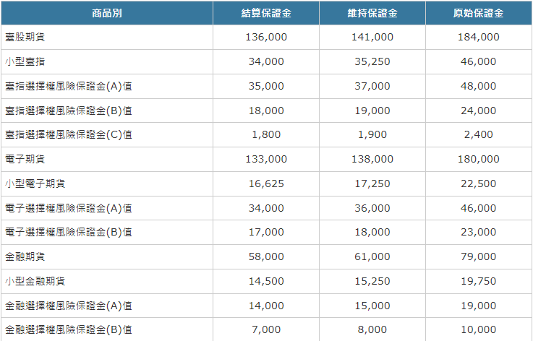
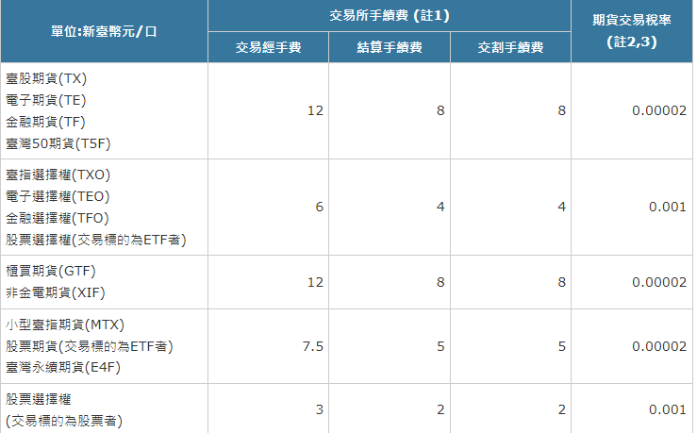
期貨/選擇權-保證金 - 稅費(Broker)
股票期貨保證金 (依照各個標的風險不同有不同的保證金比例，最大25%，最小13.5%)
股票選擇權保證金

Slide 6
期貨/選擇權-到期月份代碼
年份代碼 : 西元年的尾數
Ex : 2020 -> 0, 2021 -> 1, 2022 -> 2
月份代碼 :
商品\月份 | 一 | 二 | 三 | 四 | 五 | 六 | 七 | 八 | 九 | 十 | 十一 | 十二
期貨 | A | B | C | D | E | F | G | H | I | J | K | L
買權 | A | B | C | D | E | F | G | H | I | J | K | L
賣權 | M | N | O | P | Q | R | S | T | U | V | W | X

Slide 7
期貨市場-加權指數(台)
漲跌幅限制:
前一一般交易日(T盤)結算價之上下10%
加權指數期貨:
最小跳動單位為 1 點
台指期，簡稱大台 (TX)
合約價值 : 每點200元(NTD)
小型台指期，簡稱小台(MTX)
合約價值 : 每點50元(NTD)

Slide 8
期貨市場-電子指數
漲跌幅限制:
前一一般交易日(T盤)結算價之上下10%
電子指數期貨:
最小跳動單位為 0.05 點
電子期(TE)
合約價值 : 每點4000元(NTD)
小型電子期(ZE)
合約價值 : 每點500元(NTD)

Slide 9
期貨市場-金融指數
漲跌幅限制:
前一一般交易日(T盤)結算價之上下10%
金融指數期貨:
最小跳動單位為 0.2 點
金融期 (TF)
合約價值 : 每點200元(NTD)
小型金融期(ZF)
合約價值 : 每點50元(NTD)

Slide 10
期貨市場-個股(含ETF)
商品代碼(名單-約200檔左右)
一口股期 = 2張股票，小型股期 = 1/10張股票，ETF期=10張ETF
漲跌幅限制:
前一一般交易日(T盤)結算價之上下10%
結算價 : 當日收盤前1分鐘之所有交易之成交量加權平均價
最小跳動單位:
股票
價格未滿10元者：0.01元
10元至未滿50元者：0.05元
50元至未滿100元者：0.1元
100元至未滿500元者：0.5元
500元至未滿1000元者：1元
1000元以上者：5元。
ETF
價格未滿50元者：0.01元；
50元以上者：0.05元。

Slide 11
期貨市場-商品代碼組成
組成規則 : 商品代碼 + F + 到期月份代碼，共5碼
以下皆以到期日為 202203做說明
大台(TX) : TXFC2
小台(MTX) : MTXC2
電子(TE) : TEFC2
小電子(ZE) : ZEFC2
金融(TF) : TFFC2
小金融(TF) : ZFFC2
個股 : 如上範例依個股期貨代碼替換

Slide 12
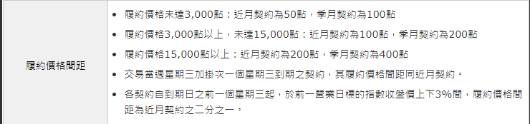
選擇權市場-指數選擇權(台指選)
契約價值 : 每點50元(NTD)
代碼 : TXO
Ex :
到期月份為 : 202203
履約價為 : 17900 (若為6400，則須補滿五位成06400)
Call商品代碼 : TXO17900C2
Put商品代碼: TXO17900O2
週選, 每周到期, Ex 第二週 :
Call商品代碼 : TX217900C2
Put商品代碼 : TX217900O2
最小跳動單位:
未滿10點：0.1點
10點以上，未滿50點：0.5點
50點以上，未滿500點：1點
500點以上，未滿1,000點：5點
1,000點以上：10點

Slide 13
選擇權市場-指數選擇權(電子選)
契約價值 : 每點1000元(NTD)
代碼 : TEO
Ex :
到期月份為 : 202203
履約價為 : 835 (1000以下前後個補一位)
Call商品代碼 : TEO08350C2
Put商品代碼: TEO08350O2
最小跳動單位:
未滿10點：0.1點
10點以上，未滿50點：0.5點
50點以上，未滿500點：1點
500點以上，未滿1,000點：5點
1,000點以上：10點

Slide 14
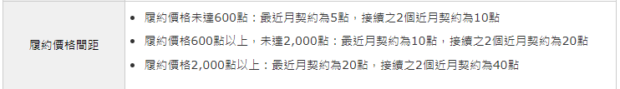
選擇權市場-指數選擇權(金融選)
契約價值 : 每點250元(NTD)
代碼 : TFO
Ex :
到期月份為 : 202203
履約價為 : 1760
Call商品代碼 : TFO01760C2
Put商品代碼: TFO01760O2
最小跳動單位:
未滿2點：0.02點
2點以上，未滿10點：0.1點
10點以上，未滿100點：0.2點
100點以上，未滿50點：1點
200點以上：2點

Slide 15
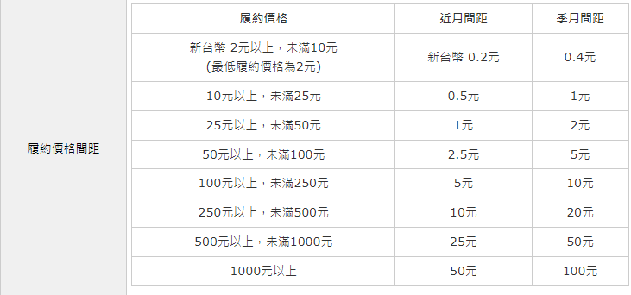
選擇權市場-個股選擇權
契約價值 :
每點2000股 (兩張股票)
標的為ETF則為10000股(10張)
代碼 : 個股選代號+O
Ex :
商品 : 遠東新 CR
到期月份為 : 202203
履約價為 : 20.5
Call商品代碼 : CRO00205C2
Put商品代碼: CRO00205O2
履約價格先*10再在前面補0至五位數，合約反向拆解需先判斷標的價格所在區間，才可得正確履約價
最小跳動單位:
未滿5點：0.01點
5點以上，未滿15點：0.05點
15點以上，未滿100點：0.1點
50點以上，未滿150點：0.5點
150點以上，未滿1000點：1點
1000點以上：5點

Slide 16
過往研究小結
研究結果 :
策略 : Put-Call-Parity
Spread = Call + Strike * exp(-rt) – Put – Fut * exp(-rt)
Where r = 0.01/year, t = days_to_maturity / 252
以成交價計算spread並以成交價下委託，可以有獲利機會，但是不容易成交(回測假設中，委託後的新成交價不等於或未穿越委託價則視為未成交)
以委託價(Bid-Ask)計算spread，則另一邊會無法unwind直到收盤前出場。
以上回測過程皆不留倉(當沖)，
進行中的研究:
進場後放至到期

